Slide 1


Bộ sách Cánh Diều
TOÁN 3
Chu vi hình chữ nhật Chu vi hình vuông

Slide 2

Khởi động

Slide 3
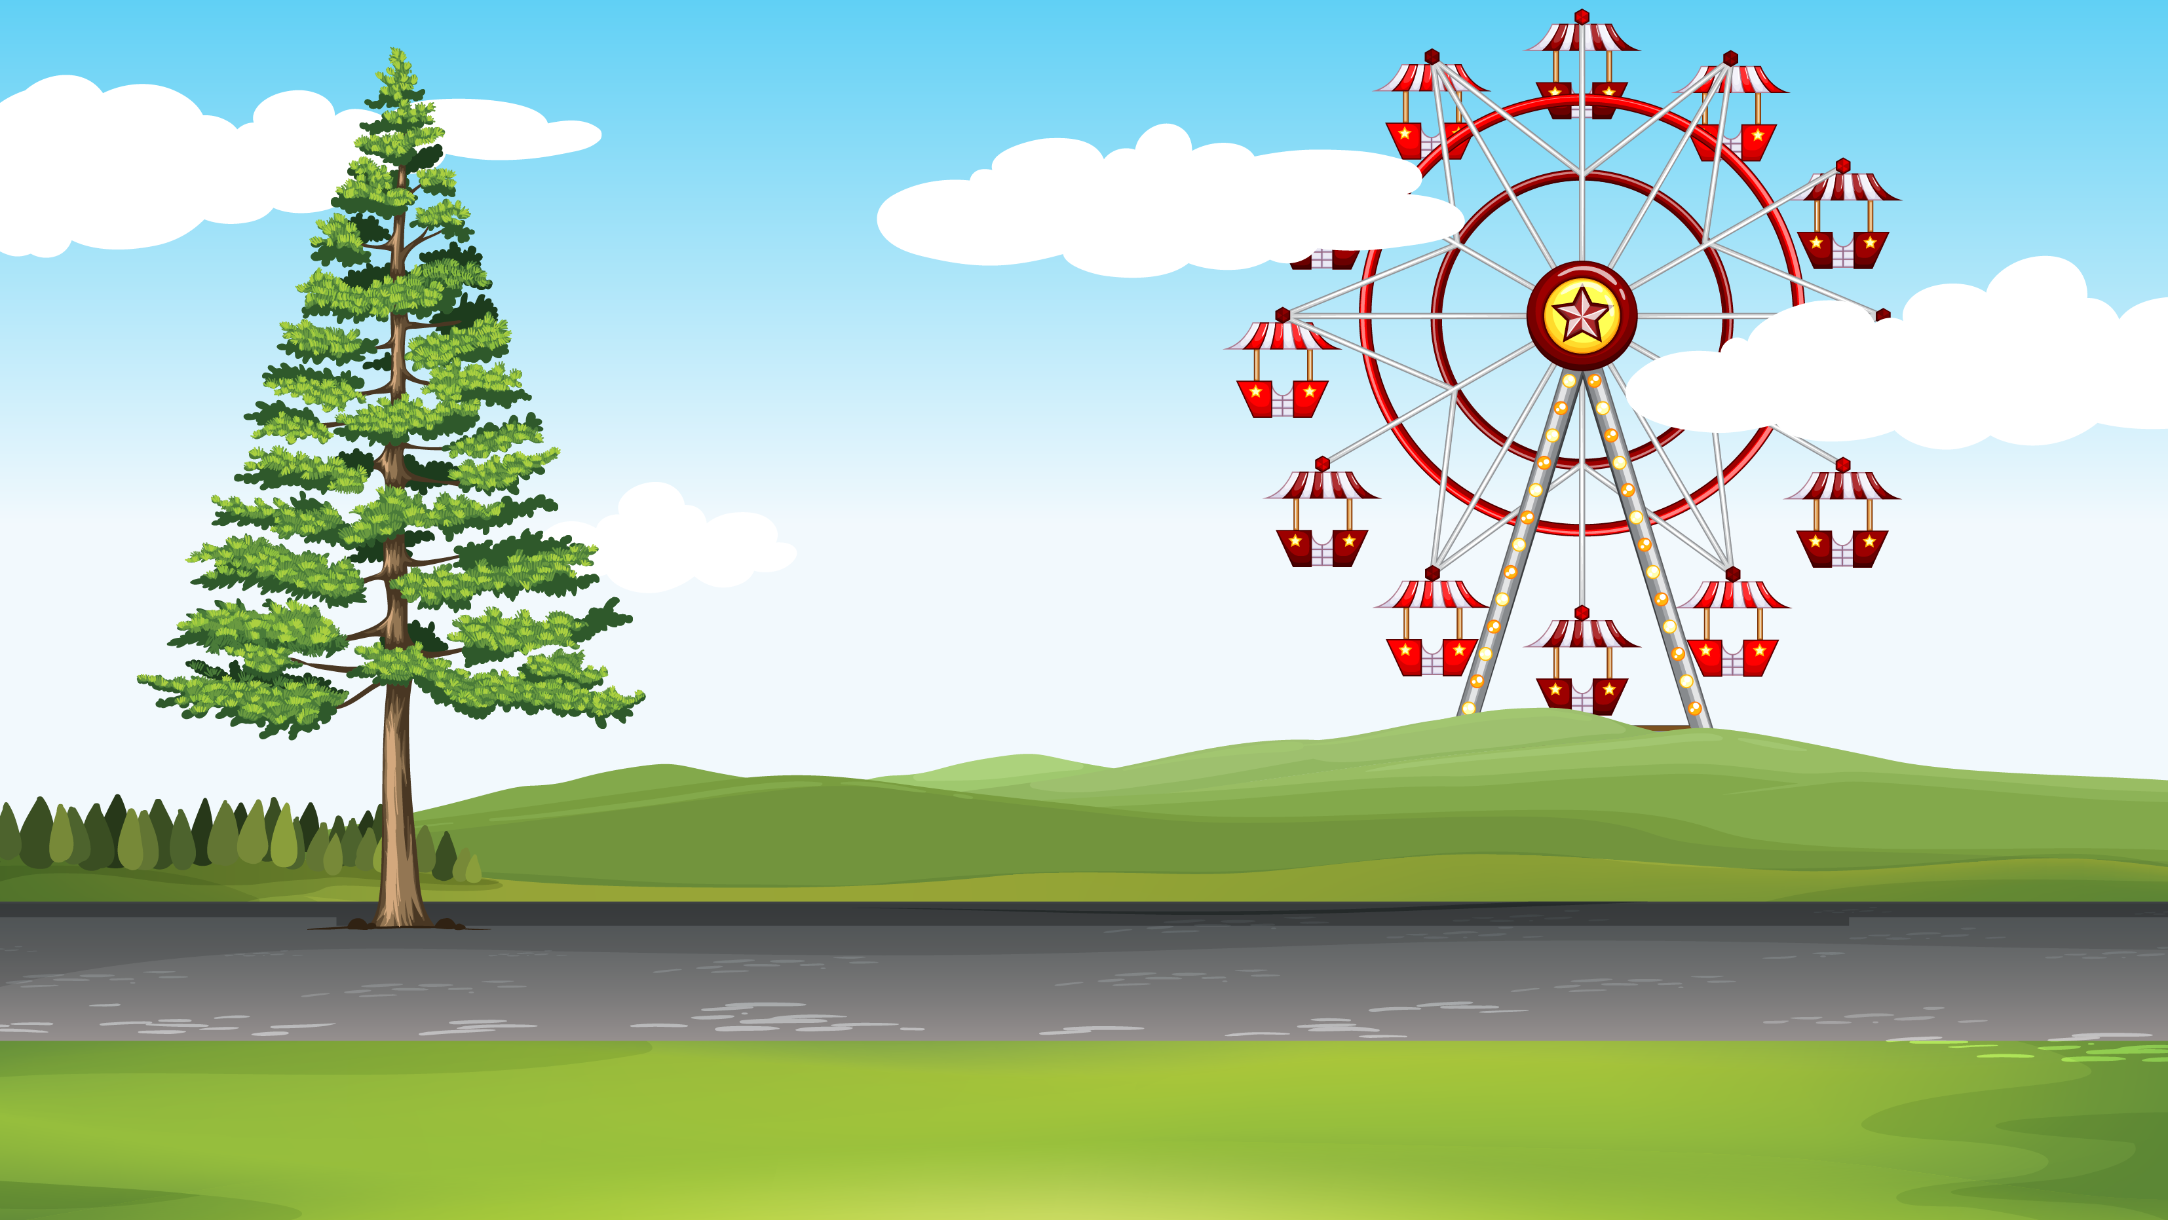
















Slide 4
3
1
4
2
5

Slide 5



Slide 6
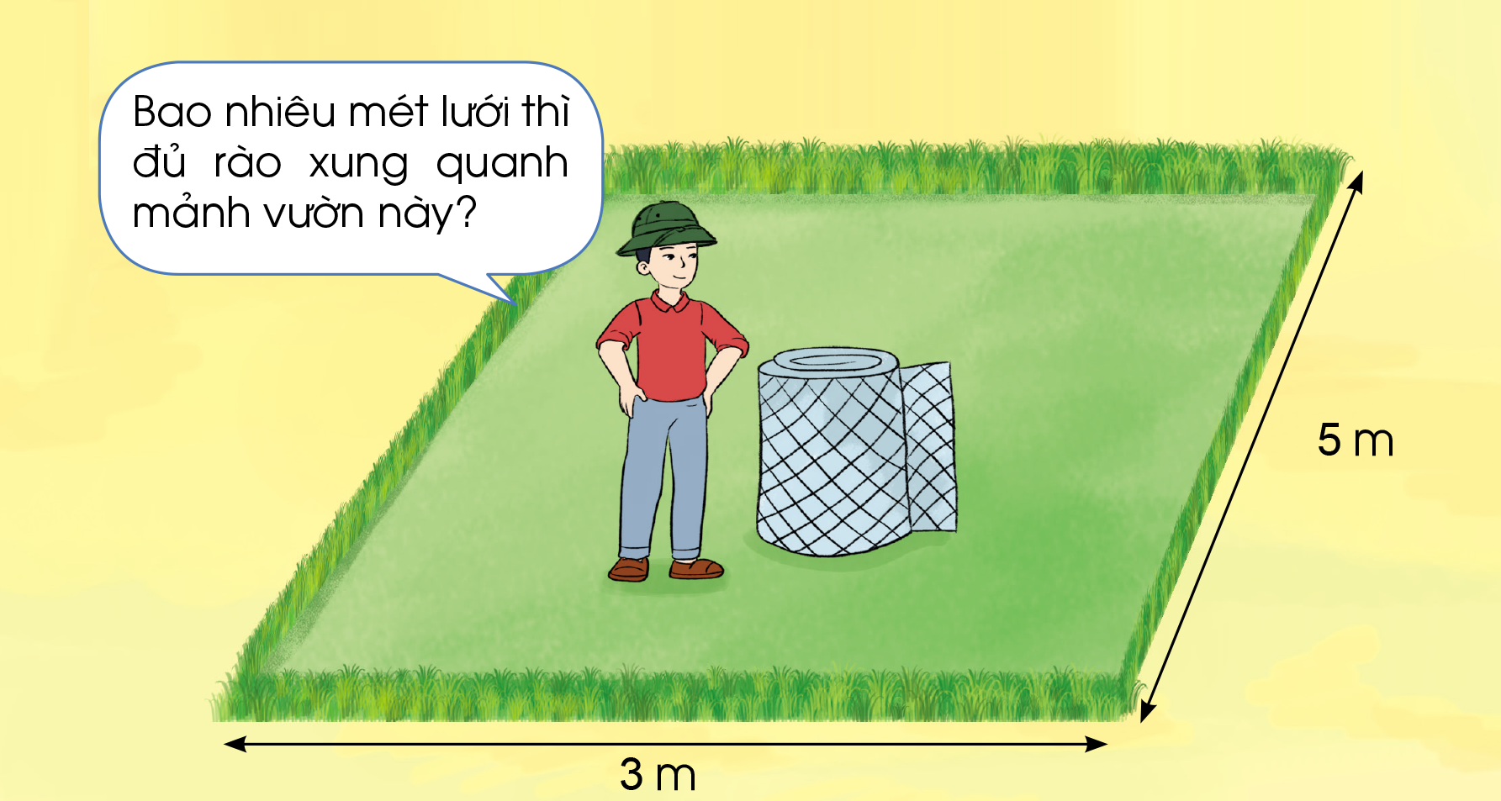

Slide 7
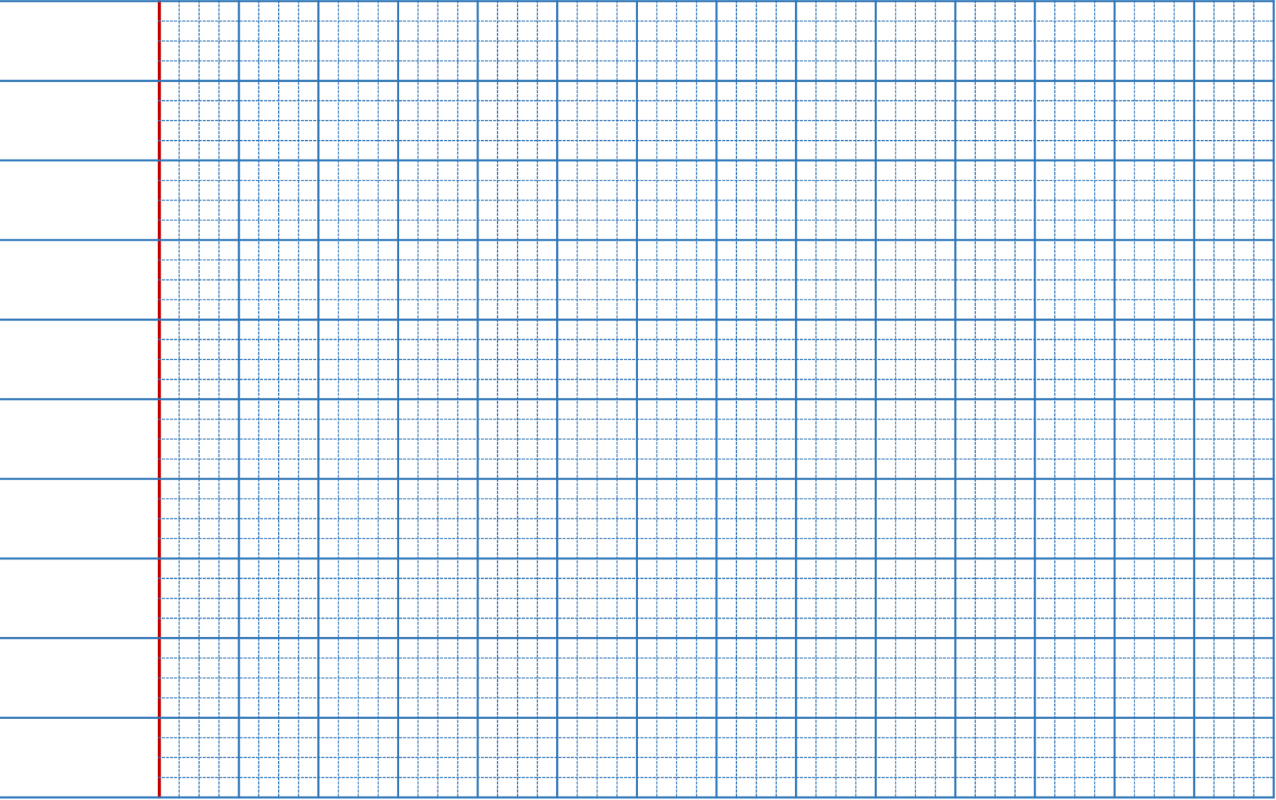
Thứ … ngày … tháng … năm 20 …
Toán
Chu vi hình chữ nhật. Chu vi hình vuông

Slide 8


KHÁM PHÁ

Slide 9
Chu vi hình chữ nhật
A
5 cm
B
Chu vi hình chữ nhật ABCD là:
5 + 2 + 5 + 2 = 14 (cm)
Hoặc (5 + 2) x 2 = 14 (cm)
2 cm
D
C
Muốn tính chu vi hình chữ nhật ta lấy chiều dài cộng với chiều rộng (cùng đơn vị đo) rồi nhân với 2.

Slide 10
Chu vi hình VUÔNG
M
3 cm
N
Chu vi hình vuông MNPQ là:
3 + 3 + 3 + 3 = 12 (cm)
Hoặc 3 x 4 = 12 (cm)
Q
P
Muốn tính chu vi hình vuông ta lấy độ dài một cạnh nhân với 4.

Slide 11
Luyện tập

Slide 12
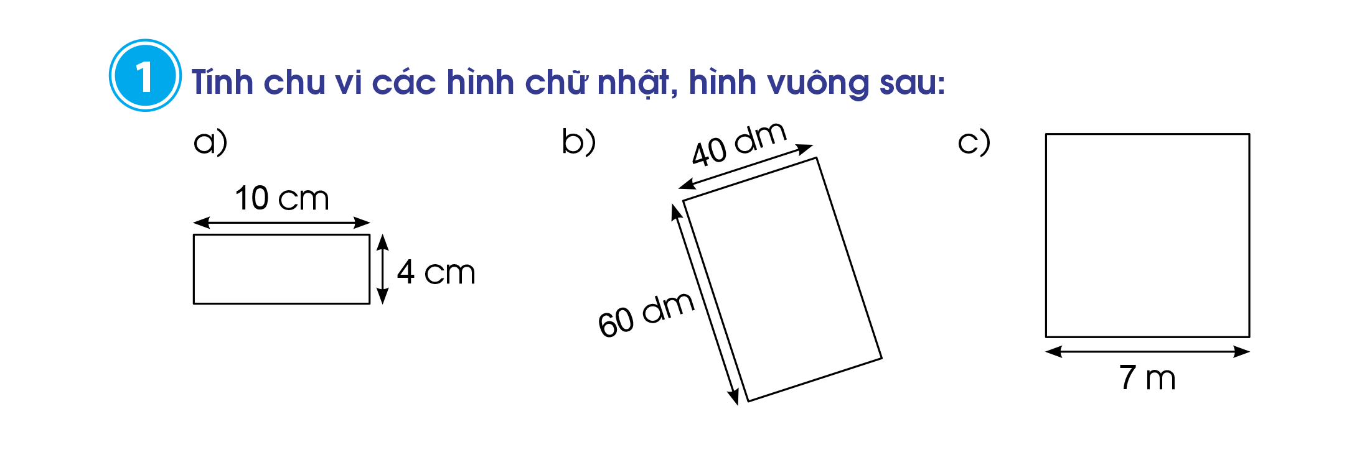
1. Tính chu vi các hình chữ nhật, hình vuông sau:

Slide 13
1. Tính chu vi các hình chữ nhật, hình vuông sau:
Chiều dài : 10cm
Chiều rộng: 4cm
Bài giải
Chu vi hình chữ nhật đó là:
(10 + 4) x 2 = 28 (cm)
Đáp số: 28 cm

Slide 14
1. Tính chu vi các hình chữ nhật, hình vuông sau:
Chiều dài : 60 dm
Chiều rộng: 40 dm
Bài giải
Chu vi hình chữ nhật đó là:
(60 + 40) x 2 = 200 (dm)
Đáp số: 200 dm

Slide 15
1. Tính chu vi các hình chữ nhật, hình vuông sau:
Độ dài cạnh: 7 m
Bài giải
Chu vi hình vuông đó là:
7 x 4 = 28 (m)
Đáp số: 28 m

Slide 16


Dặn
dò

Slide 17














Tạm biệt
các em

Slide 18




Đâu là hình chữ nhật?
A
B
C
D
A
C
B
D

Slide 19
Đâu là hình tam giác?
A
B
C
D
A
C
B
D

Slide 20
Đâu là hình vuông?
A
B
C
D
A
C
B
D

Slide 21
Đâu là hình tứ giác?
A
B
C
D
A
C
B
D

Slide 22
Hai hình bên ghép lại thành hình?
A
C
B
D

